Slide 1
المحرمات في النكاح

Slide 2
تمهيد

Slide 3
يحرم على الرجل أن يتزوج بعض النساء حرمة أبدية وحرمة مؤقتة .
فما معنى حرمة أبدية وحرمة مؤقتة ؟

Slide 4
أنواع المحرمات

Slide 5
المحرمات في النكاح على نوعين :
النوع الأول : من تحرم حرمة أبدية .
النوع الثاني : من تحرم حرمة مؤقتة .

Slide 6
أولا : المحرمات حرمة أبدية

Slide 7
تنقسم المحرمات حرمة أبدية إلى الأقسام التالية :
القسم الأول : من يحرمن بسبب النسب وهو القرابة وهن سبع :-
أ- الأم والجدة وإن علت .
ب- البنت ومثلها بنت الابن وإن نزلتا كبنت البنت وبنت بنت الابن . ج- الأخوات .
د- العمات . هـ- الخالات .
و- بنات الإخوة . ز- بنات الأخوات .
والدليل على ذلك قوله تعالي : ( حرمت عليكم أمهاتكم وبناتكم وأخواتكم وعماتكم وخالاتكم وبنات الأخ وبنات الأخت ) .

Slide 8
القسم الثاني : من يحرم بسبب الرضاع : وهن سبع نسوة كالسابق لقوله تعالي : ( وأمهاتكم اللاتي أرضعنكم وأخواتكم من الرضاعة ) .
وقوله صلي الله عليه وسلم ( يحرم من الرضاعة ما يحرم من الولادة ) .

Slide 9
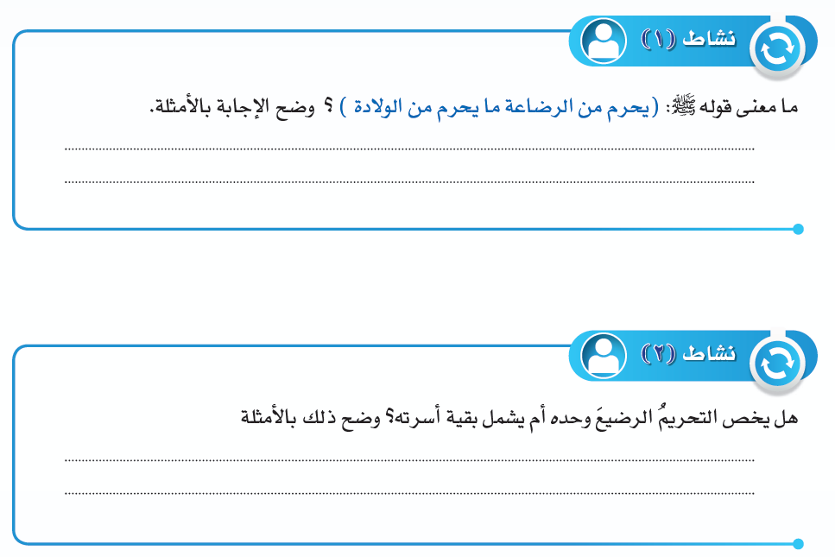
أي أنه يحرم الزواج منه بالرضاع ما يحرم بالولادة فكما تحرم الأخت من الولادة على الرجل أن يتزوجها كذلك تحرم الأخت من الرضاع كأن يكون رضع الرجل من أم هذه البنت
يخص التحريم الرضيع فقط مثال رضع خالد من خالته فيحرم عليه كل بناتها أا أخوة خالد يحل لهم الزواج من بنات خالتهم

Slide 10
القسم الثالث : من يحرمن بسبب المصاهرة وهن أربع :
أ- زوجة الأب والجد وإن علا .
ب- زوجة الابن وابن الابن وإن نزل ولو من الرضاع لقوله تعالي ( وحلائل أبنائكم الذين من أصلابكم ) .
ج- أم الزوجة وجدتها , لقوله تعالي : ( وأمهات نسائكم ) وهؤلاء يحرمن بمجرد العقد .
د- من لا تحرم إلا بالدخول وهي بنت الزوجة وتسمى : (الربيبة ) لقوله تعالي : ( وربائبكم اللاتي في حجوركم من نسائكم اللاتي دخلتم بهن ) .

Slide 11
القسم الرابع : من تحرم بسبب اللعان وهي الملاعنة ، فتحرم على زوجها الذي لاعنها على التأبيد ولكنها لا تحرم على غيره وهذا قول عامة أهل العلم .

Slide 12
فاللعان من اللعن، بمعنى الطرد والإبعاد، وفي اصطلاح الفقهاء ما يجري بين الزوجين من الشهادات والأيمان المؤكدة في حالة مخصوصة وهي إذا رمى الزوج زوجته بالزنا ، ولم تكن له بينة على ذلك وأنكرت الزوجة ذلك إنكاراً باتاً ، أو ادعى الزوج أن ولد زوجته ليس منه ، وأنكرت هي تلك الدعوى ولا بينة ، فإنهما يلجآن للملاعنة على الصفة التي بين الله تعالى حيث يقول: (والذين يرمون أزواجهم ولم يكن لهم شهداء إلاّ أنفسهم فشهادة أحدهم أربع شهادات بالله إنه لمن الصادقين والخامسة أن لعنة الله عليه إن كان من الكاذبين ويدرأ عنها العذاب أن تشهد أربع شهادات بالله إنه لمن الكاذبين والخامسة أن غضب الله عليها إن كان من الصادقين) [النور: 6-9] . فإن تم اللعان بينهما، حصلت الفرقة بينهما على التأبيد، ويدرأ الحد وتنتفي نسبة الولد الذي لاعنا فيه عن الزوج.

Slide 13
التقويم

Slide 16
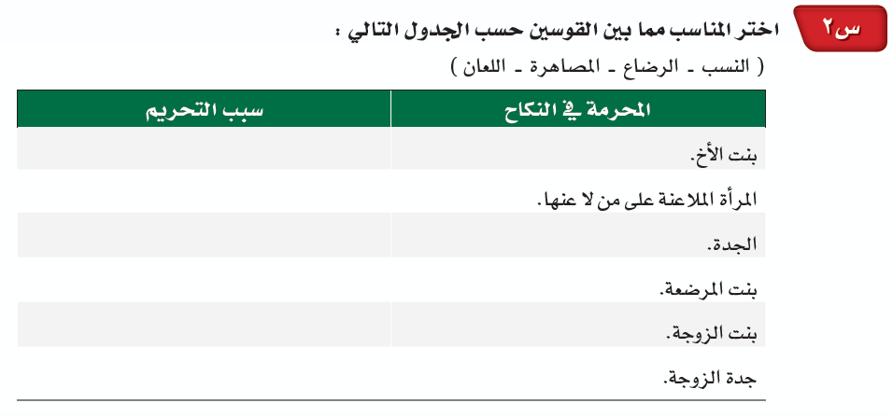
النسب
اللعان
النسب
الرضاع
المصاهرة
المصاهرة

Slide 17



×

Slide 18
عند الدخول بالأم تحرم بنتها على زوج الأم تحريما أبديا والربيبة هي بنت الزوجة

